Slide 1
Hyperledger Fabric
Parking System
Embedded Software
3조
201320878 박용채 201720725 김훈민
201720746 김용민 201720747 양준모

Slide 2
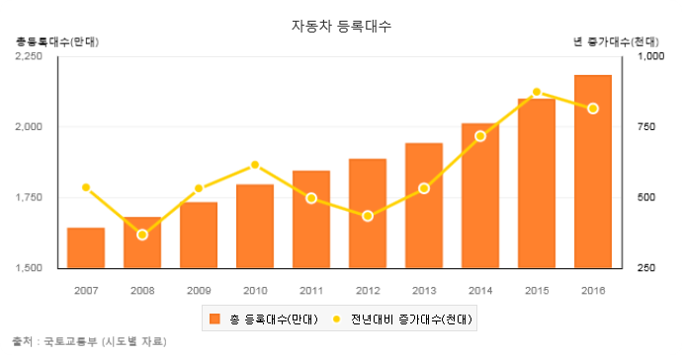
동기 및 기대 효과
Notes:
먼저 동기 및 기대 효과 입니다. 저희 조가 주목한 것은 주차난 문제입니다. 이 그래프는 국내 자동차 등록대수를 연도 별로 정리한 것인데요, 과거부터 최근까지 자동차의 수가 꾸준히 증가한 것을 알 수 있었습니다. 주차 공간에 비해 자동차의 수가 늘어나면 당연히 주차난 문제가 심화 될 것이라 생각하게 되었고, 이와 관련하여 사회적, 기술적, 경제적 측면으로 조사해보았습니다.

Slide 3
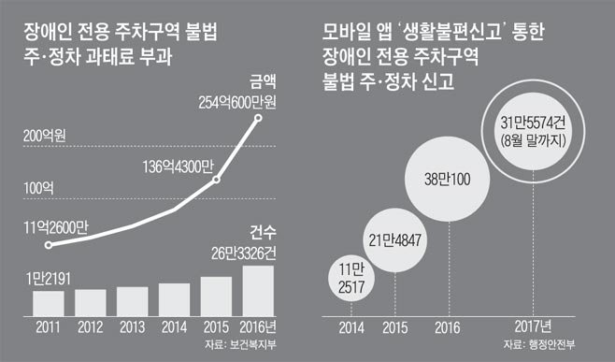
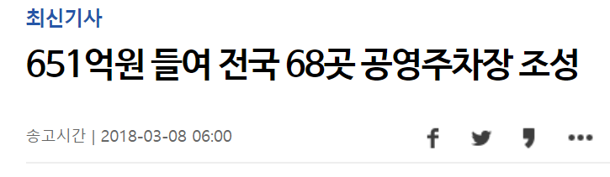
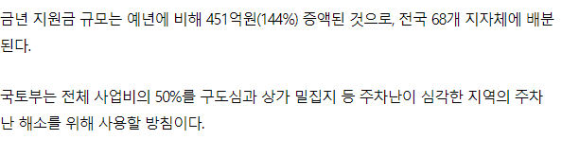
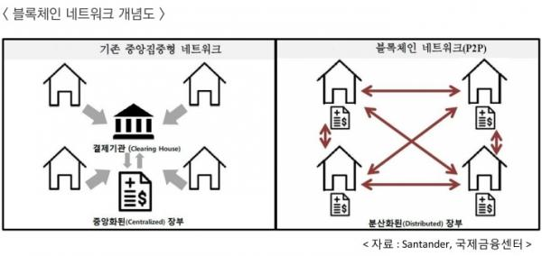
동기 및 기대 효과
Notes:
사회적 측면으로는, 장애인 전용 주차 구역과 관련된 불법 주정차 문제가 증가하고 있었습니다. 그래프에서 보다시피 관련 과태료 부과 총액이 급증했구요. 기술적 측면으로는, 기존의 주차 관리 시스템들은 중앙 집중형 네트워크를 사용하고 있었습니다. 이 부분의 보안적 허점을 이용하여, 주차 관리원들이 전산을 조작, 요금 처리를 취소 한 후 횡령하는 사건이 빈번히 발생하고 있었습니다. 마지막 경제적 측면으로는, 국가 교통부에서 주차공간 조성을 위해 막대한 예산을 소모하고 있었습니다.
저희 조는 이러한 부분들을, 하이퍼렛져 패브릭의 정보 보관성, 분산을 이용한 보안성, 경제성 등을 활용하여 개선해 보기로 하였습니다.

Slide 4

기술 사용 현황 - ‘스마트 시티 챌린지’
Notes:
스마트시티 챌린지 사업은 지자체와 민간기업이 협력해 교통과 환경 등의 도시문제를 해결하고 새로운 비즈니스 모델을 만들 수 있도록 지원하는 사업이다.

Slide 5

기술 사용 현황 - ‘Smarking’
Notes:
현재 미국 보스턴과 샌프란시스코 지역에서 서비스 중에 있는 Smarking은 사용자들의 주차장 이용 패턴과 주차 요금, 날씨, 비행 일정, 대규모 행사 개최 등 주차장 이용에 영향을 끼칠 수 있는 요소들을 실시간으로 분석하여 빅데이터를 구축한 후 이를 기반으로 주차장 운영업주는 이를 토대로 현재 남아 있는 주차 공간은 얼마나 되는지, 주차장 이용 현황, 주차장과 관련된 향후 전망치를 실시간으로 파악 할 수 있게 된다.

Slide 6

기술 사용 현황 - ‘젠틀 마스’
Notes:
젠틀마스는 블록체인 플랫폼 전문기업으로 2018년 9월 14일 대한주차산업협회와 블록체인 기반 스마트3.0 주차 플랫폼 구축을 위한 업무 협약을 맺었다. 협약은 블록체인을 통한 주차장 플랫폼 구축이 목적이며 이를 통해 주차산업의 발전과 전국 주차장에서 국내최초로 젠트리온 암호화폐로 주차비 결제를 할 수 있는 계기를 마련할 수 있게 된 것이다. 젠틀마스는 분산원장기술 및 암호화기술을 기반으로 암호화폐 인프라 및 시스템 구축과 함께 블록체인 플랫폼 개발 인프라를 공유하기로 했다.

Slide 7
PEST 분석을 통한 문제점 도출
구분
Key Problems
Political
Issue
현재 정부에서도 블록체인 기술을 주목하고 있으며 이를 이용해 주차난 문제 해결에 힘쓰고 있음 (ex 국토교통부의 스마트시티 챌린지)
주차장을 누가 운영하느냐에 따라 부가가치세 과세 대상이 되는지, 되지 않는지 나누어지기 때문에 시스템으로도 구분이 필요함
Economical
Issue
자동차 등록대 수는 10년간 500만대 가량이 늘었으며 그에 따라서 주차난이 심각해지고 있음.
현존하는 무인 주차 시스템으로는 주차난을 해결하기 힘들며 인력을 운용하는데 있어서 막대한 비용이 듬. 이를 해결하기 위해 노력해야 할 것임.
Social
Issue
매년 장애인 전용 주차 구역의 민원신고 수가 급증하고 있음.
장애인 전용 주차 구역에는 장애인만 주차할 수 있도록 해야할 것 임.
Technical
Issue
현재 대부분의 주차 관리 시스템은 중앙집중형 네트워크를 이용한다.
중앙집중형 네트워크는 주차관리원들이 악용할 여지가 있으니 분산형 네트워크를 사용해야 함.

Slide 8
PEST 문제점 해결 방안
기존 문제점
Key Solution
Core Issue
부가가치세 대상에 따른 시스템 구분
Hyperledger Fabric Parking System을 신청한 주차장이 부가가치세가 면제되는 주차장인지 면제되지 않는 주차장인지에 따라 다른 과금 시스템을 사용하면 해결할수 있음.
블록체인 기술의 장점 활용
위변조 불가능 및 보안성, 안정성, 투명성
System 확장이 용이함.
정보의 독점을 막음.
장애인 전용 주차 구역 잘못된 이용
차량을 등록할때 장애인은 장애인 증명서, 장애인 등록증, 장애인 확인서 등을 등록 하도록 하여 장애인임을 인증받은 차량만 장애인 주차 구역에 주차할 수 있게 하면 됨.
높은 운영비용
CCTV를 관리하는 인력, 불법 주차된 차량이 있는지 확인해야 하는 인원 등 인원 감축을 할 수 있음. 그에 따라 자연히 비용도 감축 될 것임.
정보독점
blockchain 기술은 분산화된 장부를 이용하기 때문에 admin의 권한으로라도 장부를 조작하여 요금 처리를 취소해 요금을 가로챌 수 없음.
모든 피어들은 transaction의 기록을 볼 수 있기 때문에 장부는 투명하게 관리 됨.

Slide 9
3C 분석
Customer
Competitor
Company
산업구분
N
E
W
시장
주차 시스템에 대하여 확실하고 안전한 거래를 할 수 있는 플랫폼 요구
블록체인 관련 부분
블록체인 중 하이퍼 레저 패브릭을 활용하여 사용자의 거래에 익명성 및 무결성 보장
젠틀마스
자사
데일리 블록체인
기존
시장
주차 관련 문제를 해결할 수 있는 플랫폼 요구
블록체인을 활용하지 않은 주차장 정보를 제공하고 무인 주차 시스템을 가지는 주차 플랫폼 제공
기존 시장 관련 부분
주차 환경에 대한 여러가지 문제를 자사의 주차 시스템을 이용하여 해결
Smarking INC
9

Slide 10
SWOT 분석을 통한 핵심 과제 도출
강점(Strength)
약점(Weakness)
블록체인 기반 기술
분산성/보안성
비용적 우위
블록체인 활용 주차 관리 시스템 홍보 및 인지도 향상 필요
내부
외부
기회(Opportunities)
블록체인 기술을 활용하여 서비스 비용을 줄이고, 보안성을 올린다.
암호화폐의 화제성을 이용하여 홍보한다.
암호화폐 유행으로 인한 화제성
2025년 전 세계 총생산의 10%가 블록체인 기술로 저장될 것 (세계경제포럼, WEF 보고서)
SO
WO
위협(Threats)
ST
WT
보안성 강화 위주로 활용한다. 버그가 발견되는 경우 빠르게 피드백 한다.
블록체인 기술에 전문성을 가지면서도 대중적으로 인지도 있는 사업 파트너를 구한다.
블록체인 기술의 과대포장 가능성
Hyperledger와 이더리움 기술의 미숙함으로 인한 버그 가능성
Notes:
(걍 읽으면 될듯.)
다음은 SWOT 분석입니다. 내부적 강점 요인에는 ~~~가 있었고, 약점 요인에는 ~~~가 있었습니다. 또한 외부적 기회 요인에는 ~~~가 있었고, 위협 요인에는 ~~~가 있었습니다. 저희는 이 요인들을 조합하여, ~~~~~~의 4가지 전략 목표를 설정할 수 있었습니다.

Slide 11
New Business Model
1.문제 자동차 등록수가 꾸준히 증가함에 따라 주차 공간의 부족 기존 주차 관리 시스템의 허점을 이용한 비리 발생 | 4.솔루션 블록 체인 플랫폼인 Hyperledger Fabric을 활용한 주차 관리 시스템 | 3.가치제안 운전자의 정보를 등록 가능 분산성으로 인한 보안성 증대 Hyperledger Fabric을 활용한 경제성 증가 |  | 5.경쟁우위 블록 체인 기술을 활용해 주차 효율성과 관리 보안성 증대 | 2.고객군 주차 공간 부족으로 불편함을 느낀 자동차 이용자들
 | 8.핵심구조 Admin, Client Parking Spot Parking Payment Parking reservation |  |  | 9.채널 유튜브 페이스북
7.비용구조 서버 유지 비용 관리 시스템 설치 비용 마케팅 비용(주로 sns를 이용할것이기 때문에 비용은 적게 들 것이다.) |  |  | 6.수익원 정액제 개념의 시스템 가입/사용비
Notes:
걍 하나하나 읽기.

Slide 12
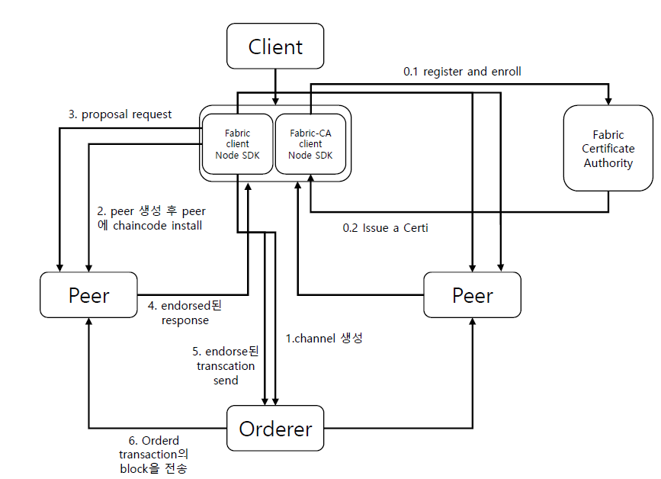
프로젝트 설계 및 구현
시스템 구조
Notes:
node.js를 통한 register로 admin과 user 간 MSP 형성, 채널 형성. 블록체인을 통한 장부는 모두가 다 갖고있다. 사용자가 transaction을 만들면 orderer는 endorsing peer를 통해 smart contract를 확인하고 Container에 저장한다. Fabric_client를 통해 채널을 생성하여 peer 가 channel 에 join하게 한다. 그 이후에 peer 에 chaincode를 설치하고 application 의 최신 state 를 위해서 chaincode 에 query를 보내 최신화 한다. 다양한 query를 보낼 수 있고 chaincode에 있는 함수를 통해 monitoring events를 주고 받을 수 있다.

Slide 13
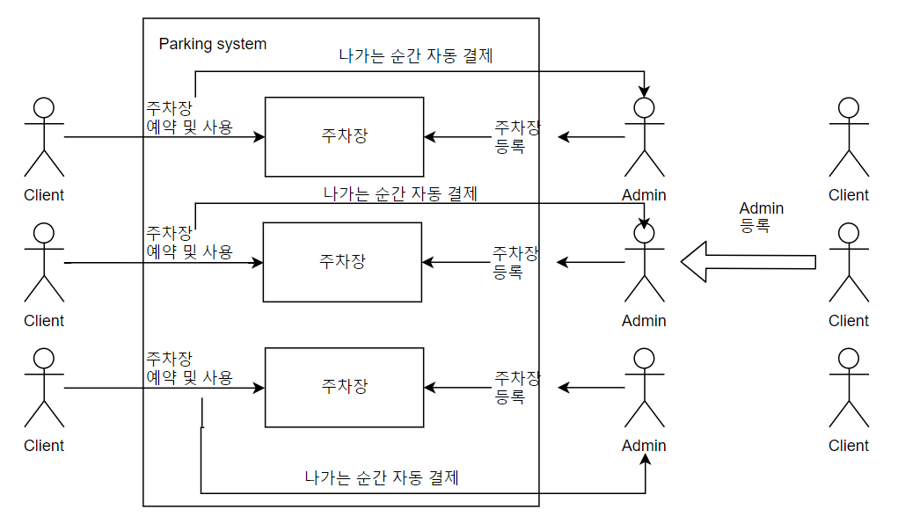
프로젝트 설계 및 구현
Use Case Diagram

Slide 14
프로젝트 설계 및 구현
Functional Requirement
Admin, client 등록
사용자는 자신이 원하는 조건에 따라 admin과 user로 node.js를 통해 등록 할 수 있다.
- Parking spot 등록
Admin은 search parkingspot을 통해 경도와 위도를 기반으로 원하는 곳에 주차장을 등록 할 수 있다.
Parking
사용자가 admin이 등록한 주차장에 원하고자 하는 시간에 사용을 할 수 있다.
Payment
사용자가 원하는 만큼 사용하고 나가면 admin이 설정해둔 WON/Min 만큼의 cost가 자동으로 결제 된다.
Parking reservation
user가 원하는 parkingspot이 있다면 예약도 가능하다 만약 예약이 이미 되어 있다면 RESERVATION으로 표시된다.

Slide 15
구현 데모 영상
https://www.youtube.com/watch?v=PXsJj81vIZ0&feature=youtu.be

Slide 16
역할 분담
이름 | 역할
박용채 | 개발(tuna_app 기반 웹, hyperledger, node.js, server.js 등), 데모 촬영 및 편집
김훈민 | 보고서(기술 사용 현황, PEST 분석) 및 PPT 작성, 발표 영상 촬영 및 편집 유튜브 업로드
김용민 | 보고서(동기 및 기대효과, 사업화 전략 SWOT 분석 등) 작성 및 PPT 작성
양준모 | 개발 환경 초기 세팅 및 보고서(3c 분석 , 개발 일정 등) 작성

Slide 17
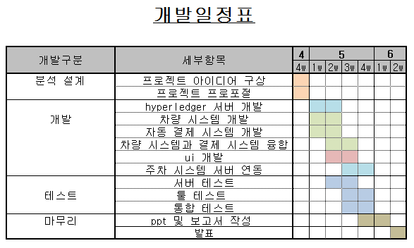
개발 일정

Slide 18
Q&A

